Slide 1
Classdojo ЛИНК
Марко има 500 динара у новчанику. Жели да купи књигу, али му је мама рекла да након куповине мора да остане више од 100 динара. Колико сме новца да потроши на књигу?

Slide 2

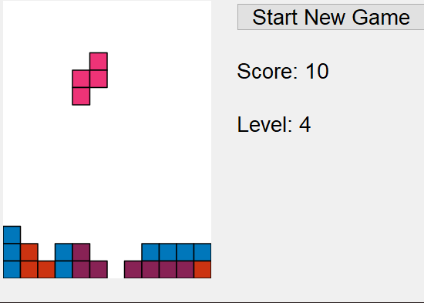
Примери из свакодневног живота:
Брзина у саобраћају:
Знак на коме пише 50 km/h је заправо неједначина. То нам каже која је граница коју не смемо да пређемо да бисмо били безбедни.
Лифт и носивост:
У лифту пише „максимално 400 kg”. То значи да збир тежина свих људи унутра мора бити мањa, aко је већa, лифт се неће померити.
Видео-игрице:
Да би у игрици прешао на следећи ниво,
често мораш да имаш више од одређеног броја поена.

Slide 3
Неједначине са сабирањем и одузимањем у скупу N₀;
Израчунавамо непознати умањилац - вежбање
9. 2. 2026.

Slide 4
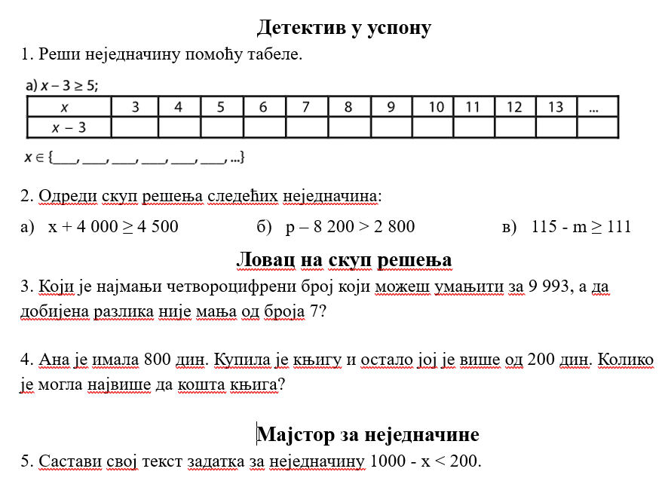
Реши задатке

Slide 5
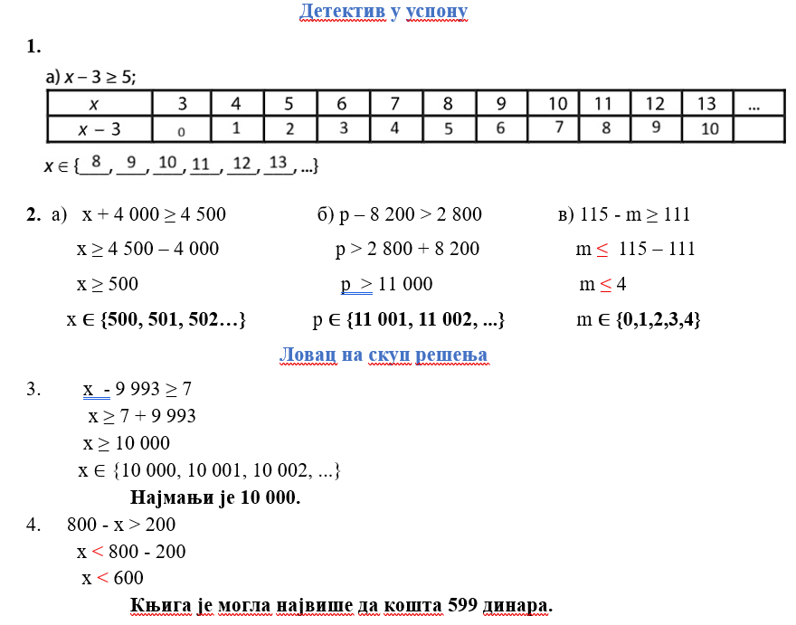
Решења

Slide 6
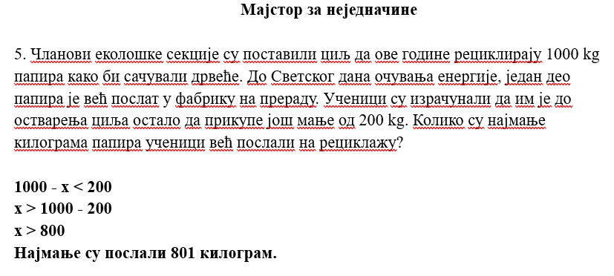
Решења

Slide 7

ТИТУЛА | Услов за доделу | Број ученика
ДЕТЕКТИВ У УСПОНУ | Тачно урађена табела и барем две неједначине из 2. задатка.
ЛОВАЦ НА СКУП РЕШЕЊА | Тачно решена прва два задатка и барем један текстуални задатак (3. или 4. задатак).
МАЈСТОР ЗА НЕЈЕДНАЧИНЕ | Успешно састављен 5. задатак.

Slide 8
ТАЧНО - НЕТАЧНО
Уколико је одговор тачан
треба да подигнете
зелену бојицу,
а уколико је нетачан
црвену бојицу.

Slide 9
Непознати сабирак израчунавамо тако што од збира одузмемо познати сабирак.
x + 5 < 8
ТАЧНО

Slide 10

2. Непознати умањеник израчунавамо сабирањем разлике и умањиоца.
x - 3 < 5

Slide 11
3. Најмање решење неједначине x - 10 > 5
је број 15.
НЕТАЧНО

Slide 12
4. Непознати умањилац израчунавамо тако што од умањеника одузмемо разлику.
5 – x < 2

Slide 13
5. Смер знака неједнакости се мења када је у неједначини непознат умањилац.
5 – x < 2

Slide 14
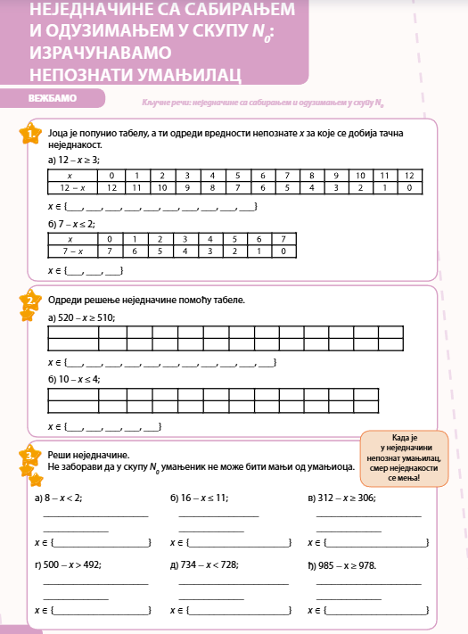
Домаћи задатак
4б, страна 200

Slide 15
Шта смо научили?
Умемо да одредимо скуп решења у неједначинама са сабирањем и одузимањем;
Користимо слово као ознаку за непознати број;
- Уочавамо правило: када је у неједначини непознати умањилац, смер неједнакости се мења;

Slide 16
